Slide 1
软件工程
软件项目管理

Slide 2
讲授内容
软件项目管理案例
软件项目的特点
管理在软件工程中的重要性
软件项目管理的内容
本讲小结

Slide 3



项目案例(1/3)
待开发项目
  “月球车控制仿真软件系统”(MCS)研发
成立项目组
  负责人：王华
  成员：小谢、小赵、小陈和小吴
负责人
李总

Slide 4
项目案例(2/3)
项目要求
  时间限制：6个月
  人员限制：5个人
  成本限制：50万元
软件需求以开发方和用户方双方共同签字认可的软件需求规格说明书为基准。
项目交付要求：目标软件系统、用户使用手册、系统安装手册

Slide 5
项目案例(3/3)
如何着手开展工作？
能否以及如何保证在规定时间约束范围内完成工程？
如何保证所开发软件系统的质量？
如何确保项目不会失控？
如何在实施过程中处理各种应急事件？
……

Slide 6
讲授内容
软件项目案例
软件项目的特点
管理在软件工程中的重要性
软件项目管理的内容
本讲小结

Slide 7
何为项目(Project)?
项目是指为创建一个唯一的产品或者提供唯一的服务而进行的努力
项目示例
  “阿波罗登月”项目
  “Windows 7”项目
  “载人飞船”项目
  “国防科技大学图书馆信息系统”项目

Slide 8
项目特点
目标性: 获得预期的结果
周期性: 在限定时间完成
约束性: 有限资源如人员、成本、工具等
不确定性: 项目的实施及其结果不确定

Slide 9
项目成功的制约因素
项目范围
开发成本
进度计划
客户满意度

Slide 10
软件项目的特点
对象：作为逻辑产品的软件
过程：不是以制造为主，无重复生产过程
属性：成本、进度、质量难以度量和估算
易变性：软件需求通常难以确定且经常变
复杂性：作为逻辑产品，复杂性非常高

Slide 11
软件项目示例
案例说明: “月球车控制仿真软件系统”
  目标性
  周期性
  约束性
  不确定性
  多变性
  复杂性

Slide 12
讲授内容
软件项目案例
软件项目的特点
管理在软件工程中的重要性
软件项目管理的内容
本讲小结

Slide 13

软件项目的任务
按照预定的进度、成本和质量，开发出满足用户要求的软件产品
  用户需求
  确保质量
  成本限制
  进度限制
用户需求
进度约束
软件开发
成本约束
高质量软件

Slide 14
软件项目实施的方法
工程化手段
  过程
  文档
  质量
  工具
  评审
  抽象
  规范

Slide 15
软件项目所涉及的对象
项目经理、需求分析人员、设计人员、程序员、测试人员等
人
需求规格说明书
设计规格说明书
源程序代码
可执行代码
测试用例等
物
过程
需求分析
软件设计
编码
测试等
成本、进度、质量

Slide 16
管理在项目工程化中的重要性
70%的软件项目由于管理不善导致难以控制进度、成本和质量，三分之一左右的软件项目在时间和成本上超出额定限度125%以上
管理是影响软件项目成功实施的全局因素，而技术仅仅是局部因素
如果软件开发组织不能对软件项目进行有效管理，就难以发挥软件开发方法和工具的潜力，也无法高效地开发出高质量软件产品

Slide 17
讲授内容
软件项目案例
软件项目的特点
管理在软件工程中的重要性
软件项目管理的内容
本讲小结

Slide 18

什么是软件项目管理?
对软件项目开发过程中所涉及的过程、人员、产品、成本和进度等要素进行度量、分析、规划、组织和控制的过程，以确保软件项目按照预定的成本、进度、质量要求顺利完成

Slide 19
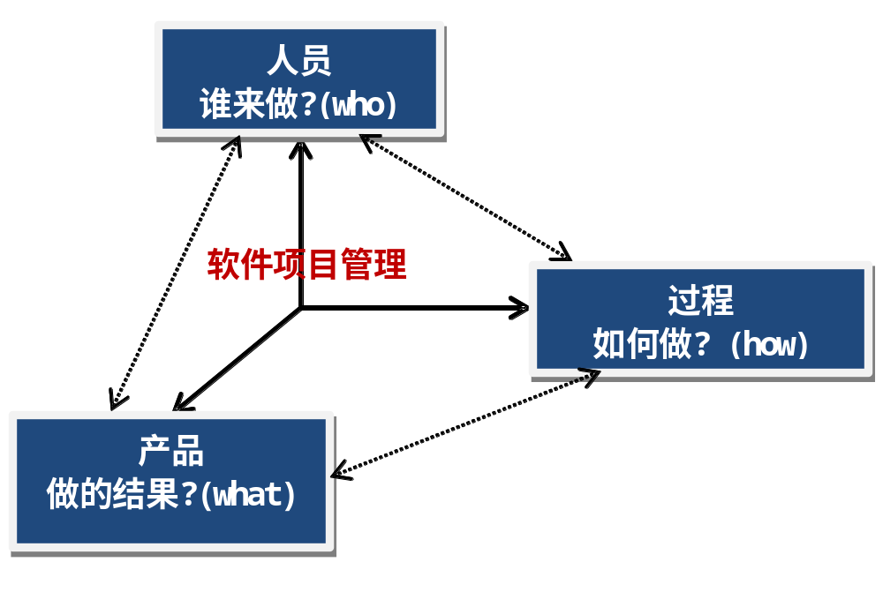

软件项目管理的对象
相互关联的管理要素
  过程管理
    过程：怎么做(How)
  人员管理
    人员：谁来做(Who)
  产品管理
    产品：结果(What)

Slide 20
软件项目管理的内容
管理对象 | 人员 | 过程 | 产品
管理内容 | 团队建设和管理 | 软件过程定义 软件度量 软件项目计划 软件项目跟踪 | 软件质量管理 软件配置管理 软件需求管理
 | 软件风险管理

Slide 21
人员管理
软件项目团队
纪律和激励机制

Slide 22
软件开发团队
确定团体结构、明确人员的角色和任务、加强人员之间的交流与合作，结构合理、任务明确、团结协作、交流顺畅
  如何根据开发组织、软件项目和开发人员的特点来组建项目团队？
  如何采取有效措施来加强和促进人员之间的交流、沟通和合作？
  如何提高团队的合作精神？

Slide 23
团队组织形式
集中制
民主制

Slide 24
软件开发团队示例-MCS项目
项目经理
开发小组
测试小组
项目副经理
质量保证小组
配置小组

Slide 25
纪律和激励机制
制定和实施纪律约束团体，通过激励机制激发人员激情，严格的纪律，饱满的激情
  如何制定有效纪律确保项目得以顺利的实施
  如何制定措施激励员工的积极性和热情
  ……

Slide 26
纪律和激励机制示例-MCS项目
根据任务完成(时间、质量等)情况来考虑项目提成
给有能力的员工提供更多学习和晋级机会
迟到和早退将影响月度奖金
……

Slide 27
过程管理
过程定义
软件项目计划
软件度量
软件项目跟踪
风险管理
©Copyright Xinjun Mao

Slide 28
软件过程定义
在组织范围内定义、文档化软件开发过程、明确软件开发活动，得到一个良定义、全面、灵活、简洁和可供剪裁的软件开发过程
  如何进行根据企业特点定义软件开发过程？
  如何对它进行文档化？
  如何确保软件开发过程的有效性(包含了所有各种必须的活动)、简洁性(舍弃无关紧要的过程和活动)和灵活性(根据具体项目情况进行剪裁)？

Slide 29
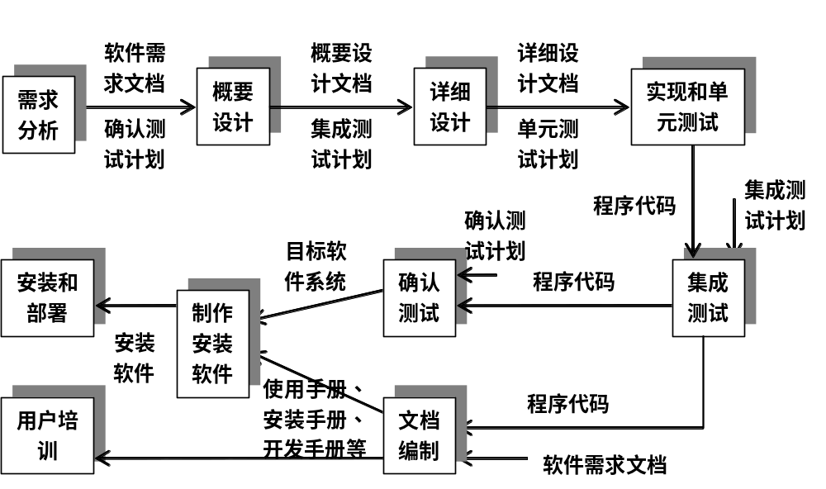
软件过程定义示例-MCS项目

Slide 30
软件度量
对软件项目的过程、产品、资源的属性的定量描述，如软件项目的规模、成本、工作量、质量等。目的是为了对软件项目进行更好的管理，如制定计划、质量保证等
  需要对哪些方面进行度量？
  如何进行度量？
  如何将度量的结果指导软件项目的管理？
  有哪些工具和模型可辅助进行软件度量……

Slide 31
软件度量示例-MCS项目
估算（事前、定量）
  所需的工作量为58人月
  所需的成本为83.2万元
软件测量（事后、定量）
  至今所化的费用为32.7万元
  至今投入工作量为45个人月
  发现32个故障，其中28个得到修复

Slide 32
软件项目计划
制定和文档化软件项目计划，确保软件开发计划是可行、科学、符合实际的
  要对软件开发过程中的那些方面制定计划？
  制定软件项目的计划的基础和依据是什么？
  要考虑哪些方面的问题？
  如何确保计划是科学的和可行的？(软件度量)
  如何描述计划？
  利用哪些工具可辅助计划的制定？……

Slide 33
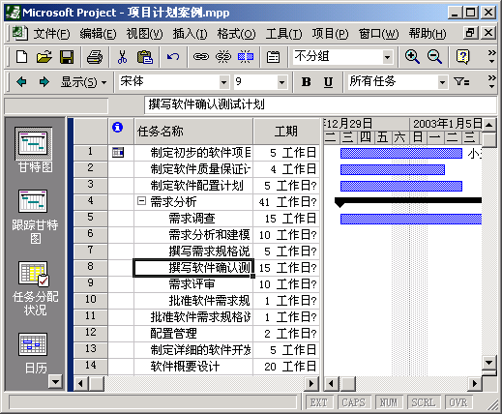

项目计划示例-MCS项目

Slide 34
软件项目跟踪
跟踪和及时调整软件项目开发计划，提供项目情况的可视性，保证计划的适时调整
  要对哪些方面进行跟踪？
  如何对软件项目进行跟踪？
  当项目不能按照预定计划实施时，如何调整计划？
  当跟踪发现问题时如何进行处理
  如何提供工具辅助对软件项目进行跟踪……

Slide 35
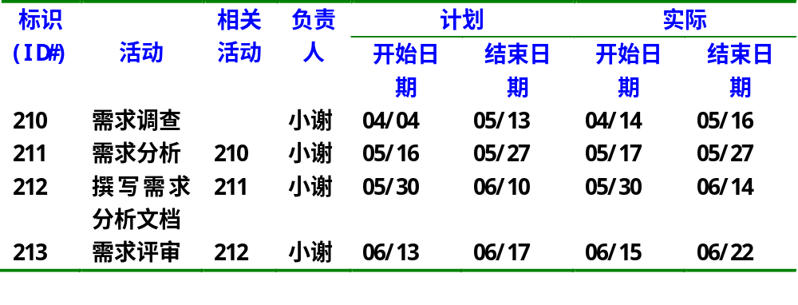
软件项目跟踪示例-MCS项目

Slide 36
风险管理
对软件开发过程中各种风险进行分析、预测、评估、监控的过程
  什么是软件开发风险？
  软件开发可能会有哪些风险？
  如何客观地预测风险？
  如何评估风险带来的影响？
  如何避免和消除风险？
  如何提供工具支持风险分析？……

Slide 37
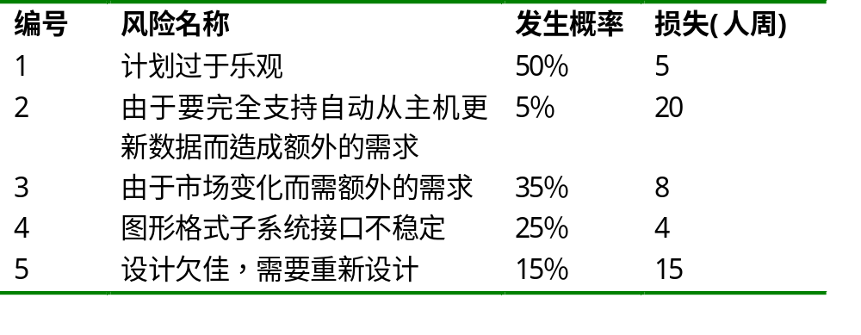
风险管理示例-MCS项目

Slide 38
产品管理
软件需求管理
软件质量保证
软件配置管理

Slide 39
软件需求管理
获取、文档化和评审用户需求，并对用户需求的变更进行控制和管理
  如何获取需求？
  如何撰写软件需求规格说明书？
  如何对需求进行评审以发现需求文档中的问题？
  如何控制需求的变更？
  如何提供工具支持需求管理……

Slide 40
需求管理示例-MCS项目
任何需求提出和变更必须得到用户的确认
需求的变更必须提交书面的申请
软件需求规格说明书必须按照规范来撰写
必须将变化的需求告知相关的小组和个人

Slide 41
软件质量保证
在软件项目实施过程中为软件产品的质量提供某种可视性，知道哪些地方有质量问题，便于改进方法和措施，提高软件产品的质量
  高质量的软件体现在哪些方面？
  如何保证软件产品的质量？
  如何发现软件的质量问题？
  如何制定软件产品质量保证计划？
  如何有效落实和实施计划？
  如何提供工具支持软件质量保证？……

Slide 42
质量保证示例-MCS项目
成立质量保证小组
制定质量保证计划
制定和遵循技术规范和标准
对代码进行测试
对文档进行评审

Slide 43
软件配置管理
对软件产品进行标识、存储、更动和发放，记录报告其状态，验证软件产品的正确性和一致性，并对上述工作的审计的过程
  如何标识软件产品
  如何描述软件产品？
  如何对其软件产品的版本进行控制？
  如何控制软件产品的变更？
  如何制定软件配置计划？
  如何利用工具支持软件配置活动……

Slide 44
软件配置管理示例-MCS项目
制定软件配置管理计划
  明确配置项及其标识、明确基线
成立软件配置管理小组
选定配置管理软件工具
  Microsoft SourceSafe、PVCS
版本控制
定期审计

Slide 45
敏捷开发
敏捷宣言
  个体和互动高于流程和工具
  工作的软件高于详尽的文档
  客户合作高于合同谈判
  响应变化高于遵循计划 ^{[1]}

Slide 46
敏捷开发12原则
1.最高优先级的是：通过尽早和持续交付有高价值的软件，满足客户
2.欣然面对需求变化，即使是在开发阶段的后期，敏捷流程就是用变化来为客户获得竞争优势
3.频繁交付可工作的软件，从数周到数月，交付周期越短越好
4.在项目过程中，业务人员、开发人员必须每天在一起工作
5.以受到激励的个体为核心构造项目，为他们提供所需的环境和支持，信任他们可以把工作做好
6.最有效的、最高效的沟通方法是面对面的交谈
7.可工作的软件是衡量进度的首要标准
8.敏捷流程倡导可持续开发。客户、开发人员、用户要能够共同、长期维持步调（节奏）、稳定向前
9.持续地追求技术卓越和良好的设计，以此增强敏捷的能力
10.简单 -- 尽最大可能减少不必要的工作，简单是敏捷流程的根本
11.最佳架构、需求和设计，来自自组织型的团队
12团队定期反思如何提升效率，并调节和调整自己的工作方式

Slide 47
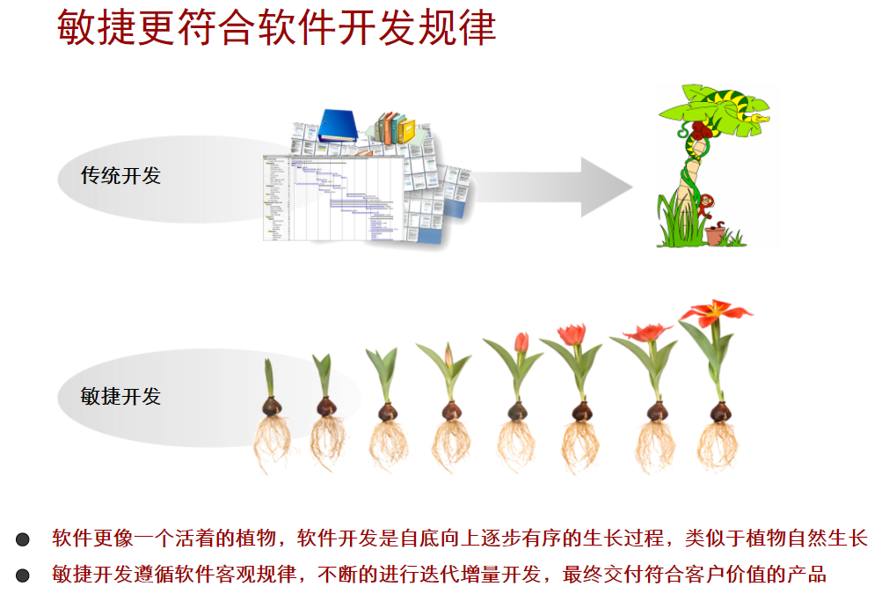

Slide 48
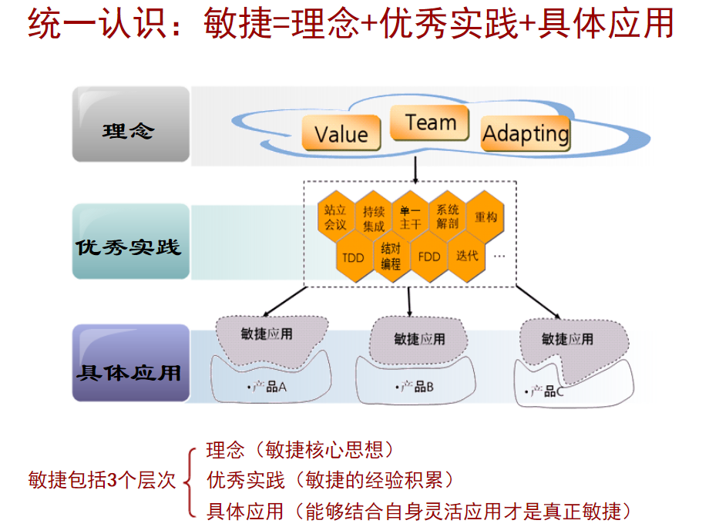

Slide 49
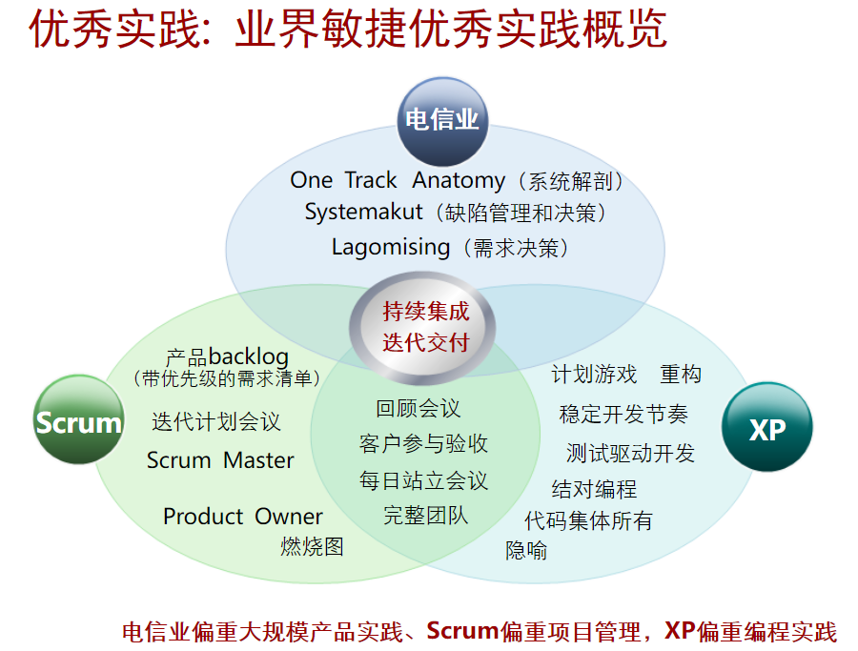

Slide 50
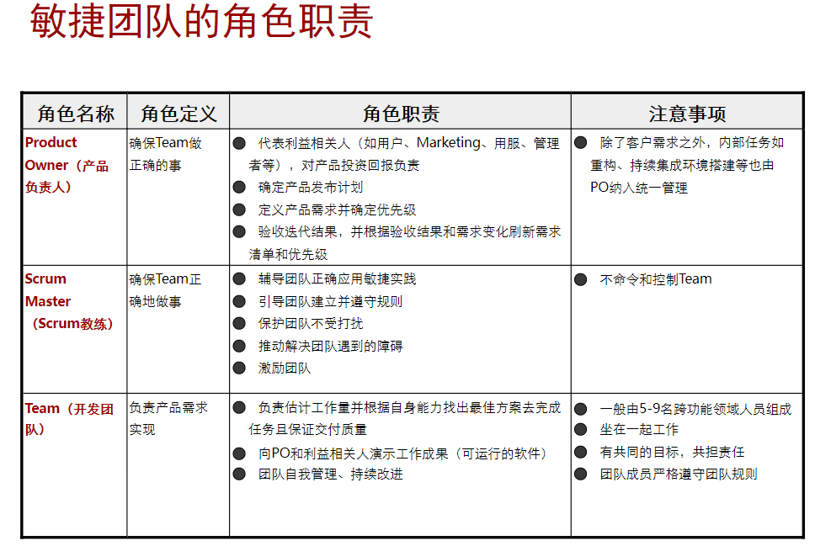

Slide 51
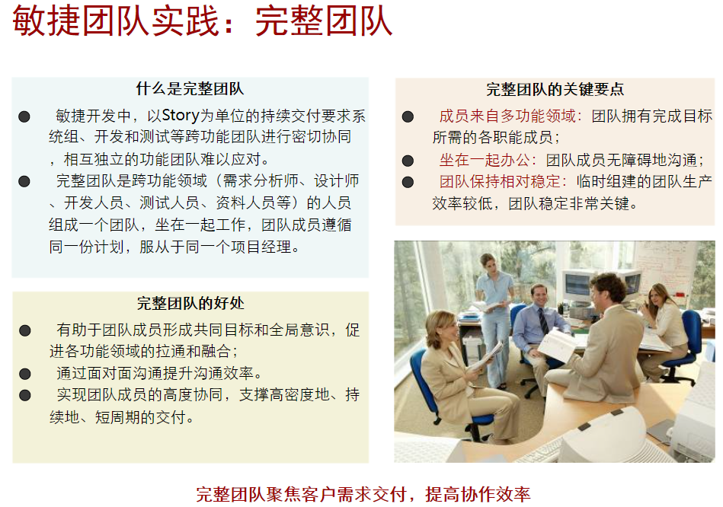

Slide 52
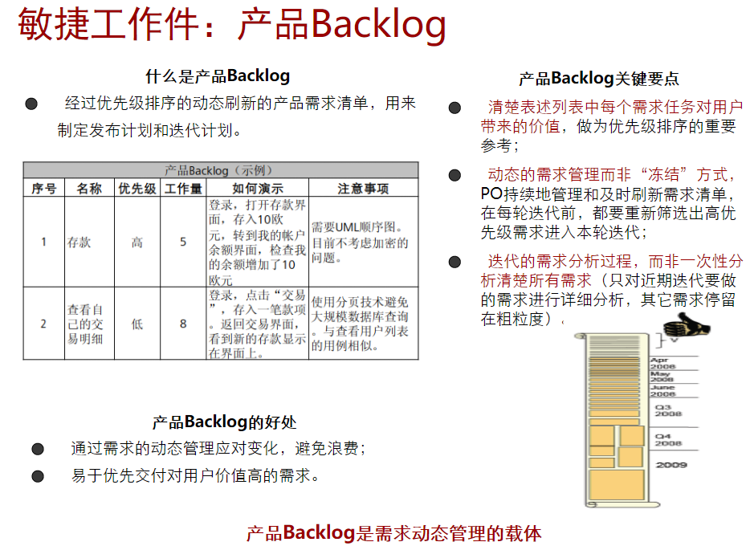

Slide 53
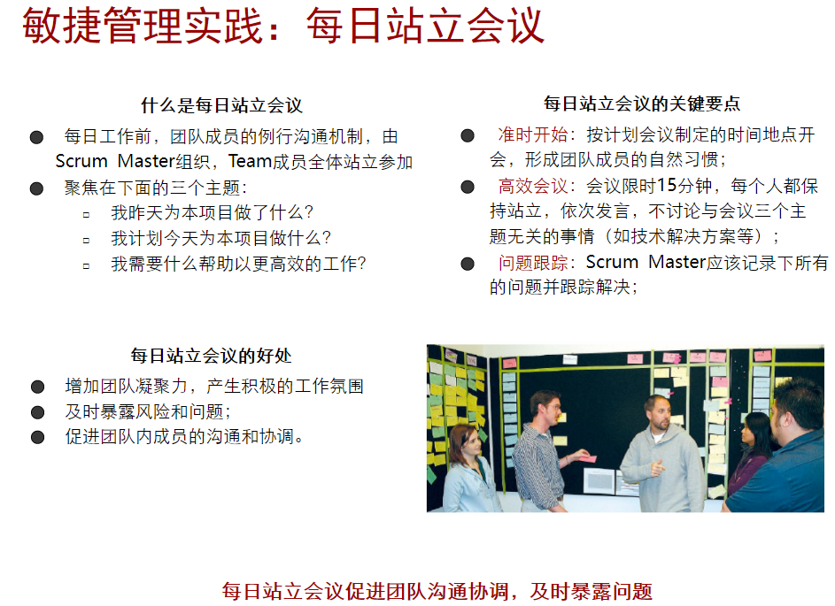

Slide 54
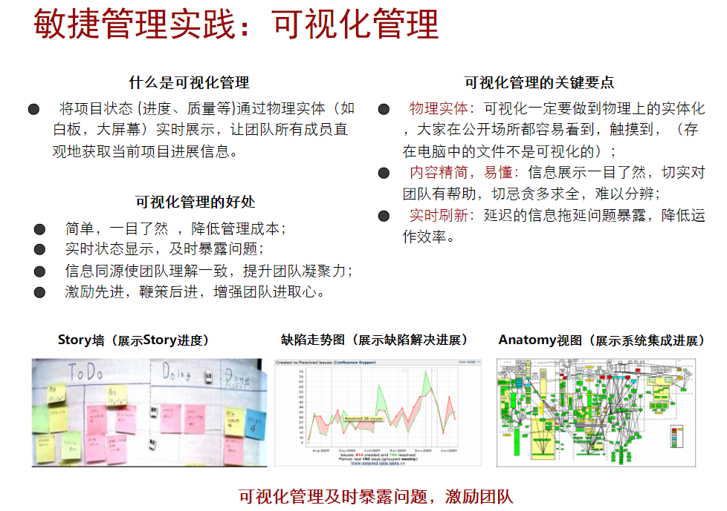

Slide 55
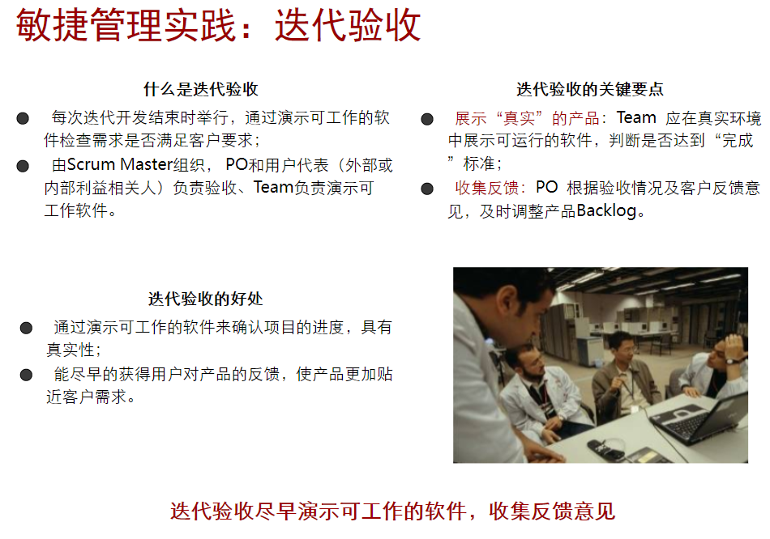

Slide 56
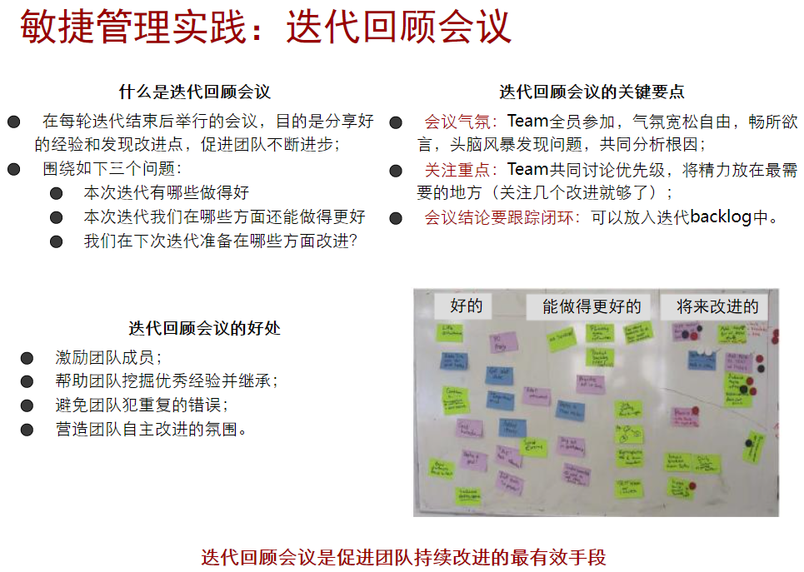

Slide 57
讲授内容
软件项目案例
软件项目的特点
管理在软件工程中的重要性
软件项目管理的内容
本讲小结

Slide 58
本讲小结
软件项目的实施需要有效的管理
软件项目管理涉及到多个不同的方面
  过程、人员和产品
项目管理贯穿软件开发全过程

Slide 59
思考题
为什么管理在软件项目实施过程中扮演着非常重要的角色？
软件项目管理有何特殊性，应注意哪些方面的问题？
如果你是一名软件项目经理，你如何来管理项目？

Slide 60

谢谢！
问题与讨论 ……

